Slide 1

Trường Tiểu học Ái Mộ A
Bài giảng trực tuyến Lớp 3
Môn: TẬP LÀM VĂN
Tuần: 11
Bài: NÓI VỀ QUÊ HƯƠNG

Slide 2

Thứ tư ngày 17 tháng 11 năm 2021
Tập làm văn
Nói về quê hương

Slide 3
Bài2. Hãy nói về quê hương em hoặc
nơi em đang ở.

Slide 4
Quê hương là nơi em sinh ra, lớn lên, nơi ông bà, cha mẹ, họ hàng của em sinh sống …Quê em có thể ở nông thôn, làng quê, cũng có thể ở các thành phố như: Hà Nội, Hải Phòng, Hội An …
Nếu em biết ít về quê hương, em có thể kể về nơi em đang ở cùng cha mẹ .

Slide 5
Bài 2. Hãy nói về quê hương em hoặc nơi em đang ở.
Gợi ý :
a/ Quê em ở đâu ?
b/ Em yêu nhất cảnh vật gì ở quê hương ?
c/ Cảnh vật đó có gì đáng nhớ ?
d/ Tình cảm của em với quê hương như thế nào ?

Slide 6
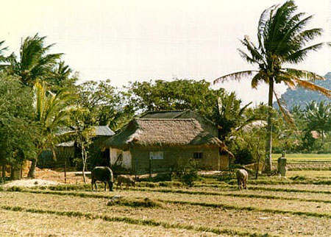
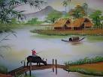

Slide 7
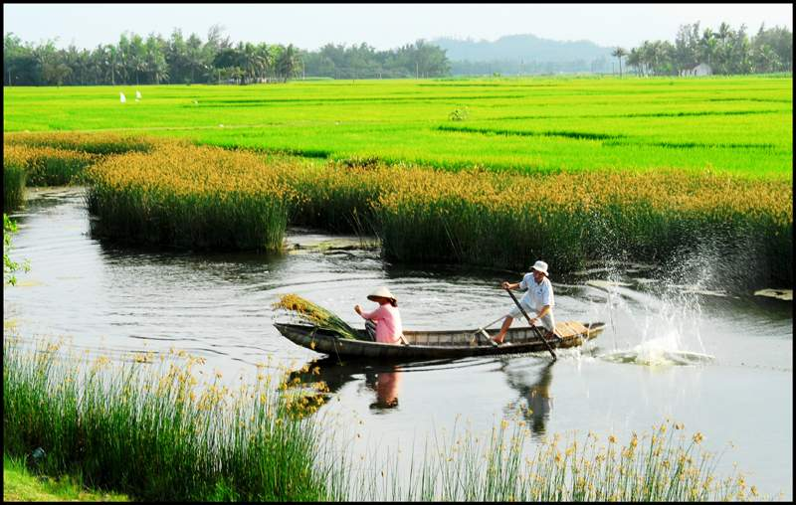
Doøng soâng, ñoàng luùa

Slide 8
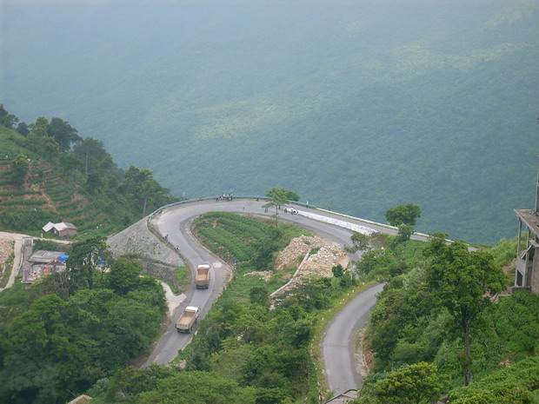

Slide 9
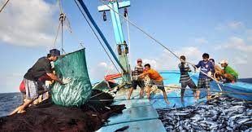

Slide 10
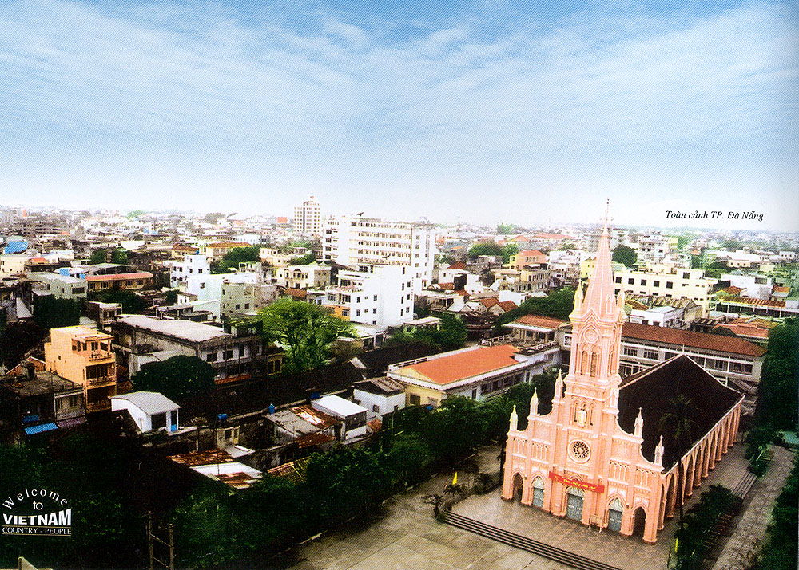

Slide 11
Hãy nói về quê hương em hoặc nơi em đang ở.
01
a) Quê hương em ở đâu ?
02
Nông thôn hay thành phố, miền núi hay vùng biển.
03
b) Em yêu nhất cảnh vật gì ở quê em ?
04
Sông, suối, núi, cây cối, đồng ruộng, nhà cửa, phố xá…
c) Cảnh vật đó có gì đáng nhớ ?
05
Kỉ niệm gắn bó với cảnh vật hay con người….
06
d) Tình cảm của em đối với quê hương như thế nào ?
Yêu quý, tự hào….

Slide 12
Cảnh vật tiêu biểu, hoạt động của con người ở làng quê: - Cánh đồng, lũy tre, bờ đê, dòng sông, con đò, con đường nhỏ uốn lượn… - Trồng trọt, lam lũ, chân thành…
Cảnh vật tiêu biểu, hoạt động của con người ở thành phố:
- Nhà cao tầng, siêu thị, nhà máy, đèn cao áp, đường xá tấp nập…
- Văn phòng, cởi mở, hiếu khách…

Slide 13
Hãy nói về quê hương em hoặc nơi em đang ở.
01
a) Quê hương em ở đâu ?
02
Nông thôn hay thành phố, miền núi hay vùng biển.
03
b) Em yêu nhất cảnh vật gì ở quê em ?
04
Sông, suối, núi, cây cối, đồng ruộng, nhà cửa, phố xá…
c) Cảnh vật đó có gì đáng nhớ ?
05
Kỉ niệm gắn bó với cảnh vật hay con người….
06
d) Tình cảm của em đối với quê hương như thế nào ?
Yêu quý, tự hào….

Slide 14
Khi nói:
+ Đủ ý
+ Dùng từ, đặt câu đúng, diễn đạt thành câu văn giàu hình ảnh, có cảm xúc
+ Lời kể lưu loát; thái độ mạnh dạn, tự nhiên.

Slide 15
Bài tham khảo
Nơi em sinh ra và lớn lên là ở Hà Nội. Thành phố của em là một thành phố ngày càng hiện đại. Những con đường rộng thênh thang. Hai bên đường những tòa nhà cao tầng mọc lên san sát. Hà Nội đẹp nhất vào ban đêm. Lúc đó, thành phố như được khoác một bộ áo mới. Đâu đâu cũng thấy đèn điện sáng như sao sa. Em rất thích được bố mẹ cho đi dạo ở Hồ Tây. Ở đó, không khí rất thoáng mát, trong lành. Mặt hồ trong xanh, rộng mênh mông như một tấm thảm khổng lồ. Ven hồ những hàng liễu đứng nghiêng mình soi bóng xuống mặt nước chẳng khác gì một thiếu nữ đang làm duyên. Em rất tự hào vì mình là người dân Hà Nội. Người dân Hà Nội thanh lịch và mến khách.

Slide 16
Bài tham khảo
Em thích nhất là mỗi lần hè đến lại được về thăm quê. Quê em ở Hà Nam. Như bao câu tục ngữ ca ngợi quê hương, quê em có rất nhiều cảnh đẹp. Mỗi lần về, có rất nhiều kỷ niệm gắn bó với em, nhưng em vẫn nhớ nhất là cây đa già đầu làng.Trưa hè, tụi nhỏ chúng em thường ra gốc cây đa chơi trò chơi, cùng nhau leo cây hái quả. Các cụ già thường ra đấy ngồi hóng mát,... Em rất yêu quê hương và yêu những kỷ niệm thân thương ở quê em . Em sẽ cố gắng học tập chăm chỉ, để sau này mang những kiến thức mình đã học, góp phần xây dựng vùng quê nghèo trở thành giàu đẹp hơn .

Slide 17
Bài tham khảo
Hoà Bình là quê hương em. Đây là mảnh đất em đã sinh ra và lớn lên. Em đã rời quê lên Hà Nội học nhưng lúc nào em cũng nhớ về quê hương. Với những dãy núi cao và những đải đồi xanh ngát, thửa ruộng bậc thang do thiên nhiên tự tạo tô thêm vẻ đẹp của núi rừng Tây Bắc. Đó đây, những cụm nhà sàn khiêm nhường ẩn mình giữa rừng cây. Dốc Cun ngày xưa một thời hiển hách, nay đã được san bằng và mở rộng cho những đoàn xe nối đuôi nhau lên Thủy Điên Hòa Bình và đưa khách về tới khu du lịch sinh thái Kim Bôi. Mảnh đất cửa ngõ của miền Tây Bắc đang từng ngày thay da, đổi thịt. Nếu có dịp, xin mời các bạn một lần ghé qua quê hương tôi, chắc chắn sẽ làm các bạn hài lòng về con người và cảnh vật nơi đây.

Slide 18
LIÊN HỆ:
Để cho quê hương em ngày một giàu có , tươi đẹp hơn thì mỗi chúng ta cần phải làm những việc gì?
- Tìm một số câu ca dao, tục ngữ, bài hát, bài thơ ca ngợi vẻ đẹp của quê hương?

Slide 19
DẶN DÒ.
1 - Về nhà các em viết lại những điều vừa kể về quê hương
2- Sưu tầm tranh hoặc ảnh về cảnh đẹp ở nước ta để chuẩn bị cho tiết tập làm văn tuần 12

